Slide 1









عنوان الدرس
1
فاطمة الحوسني

Slide 2
التعليمات
  إطبع ورقة العمل قبل البدأ بالدرس.
  جهز الصلصال لورقة العمل.

Slide 3
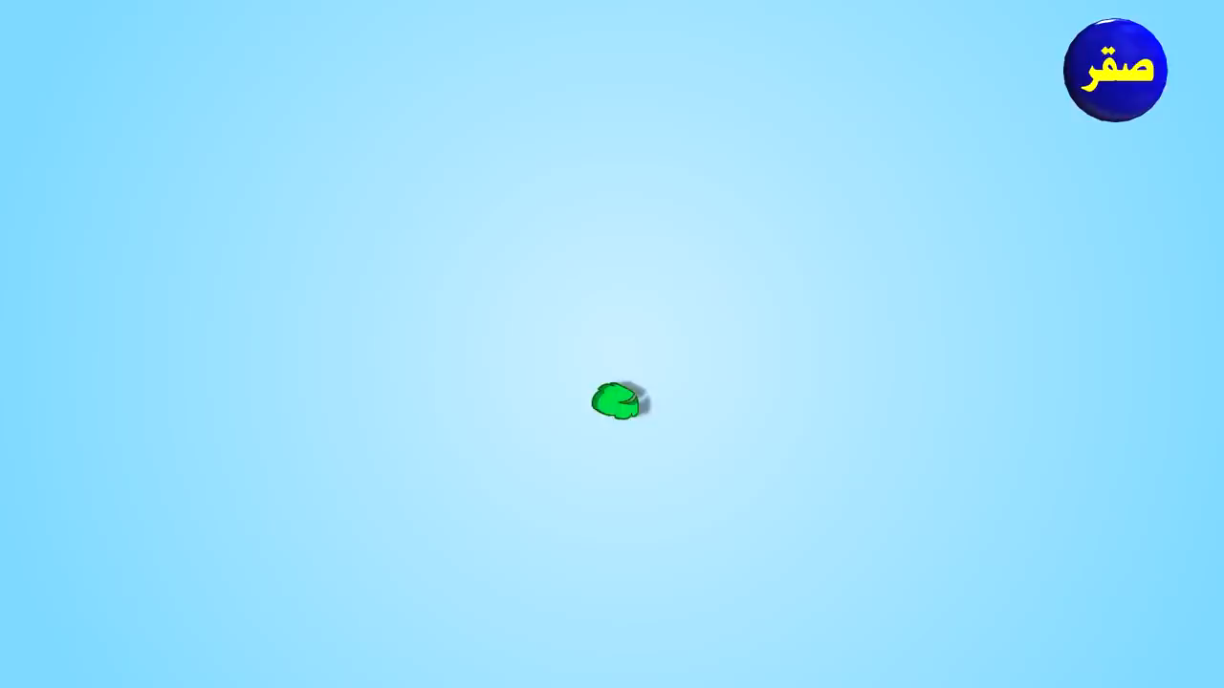

Slide 4
رقم اليوم هو:
1

Slide 5
هل يمكنك تسميتي يا صغيري؟
1

Slide 6

أرني يا صغيري رقم 1 بإصبعك؟

Slide 7



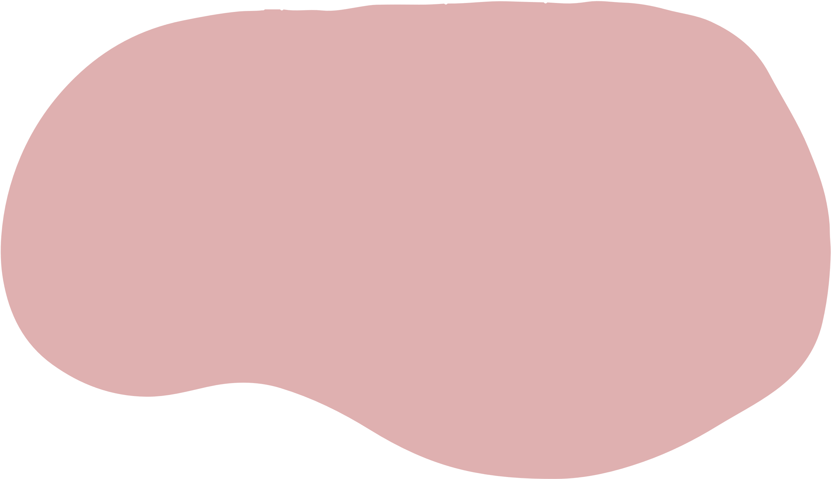

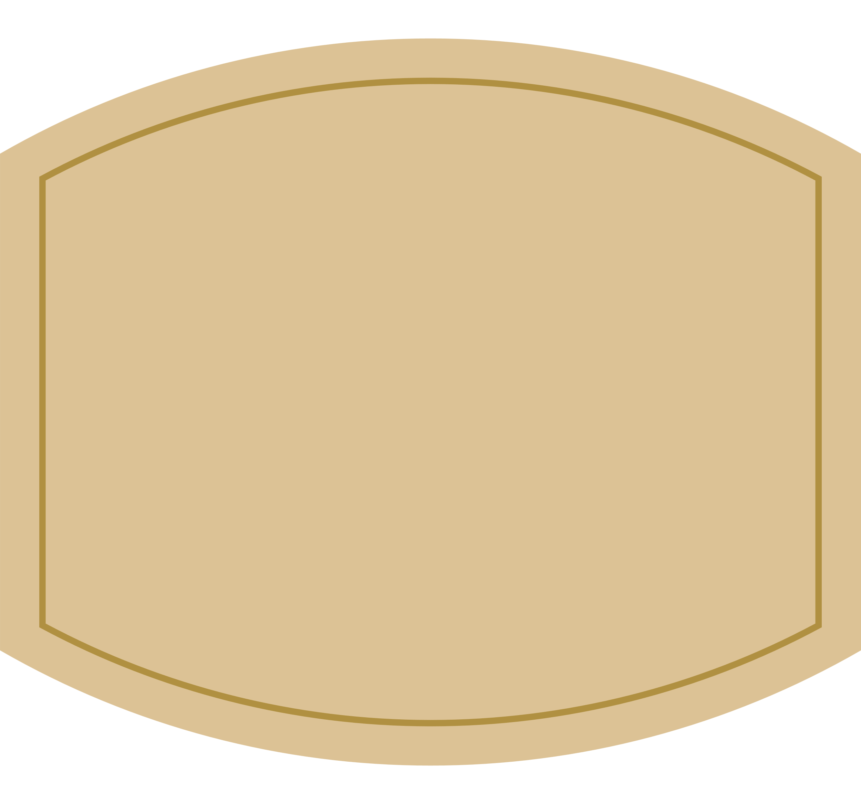



1
4
1
2
ما رأيك يا صغيري
أن نبحث عن رقم واحد (1) ؟
1
3
1

Slide 8
هيا نعد الفواكة

Slide 9


1

Slide 10
1

Slide 11

1

Slide 12
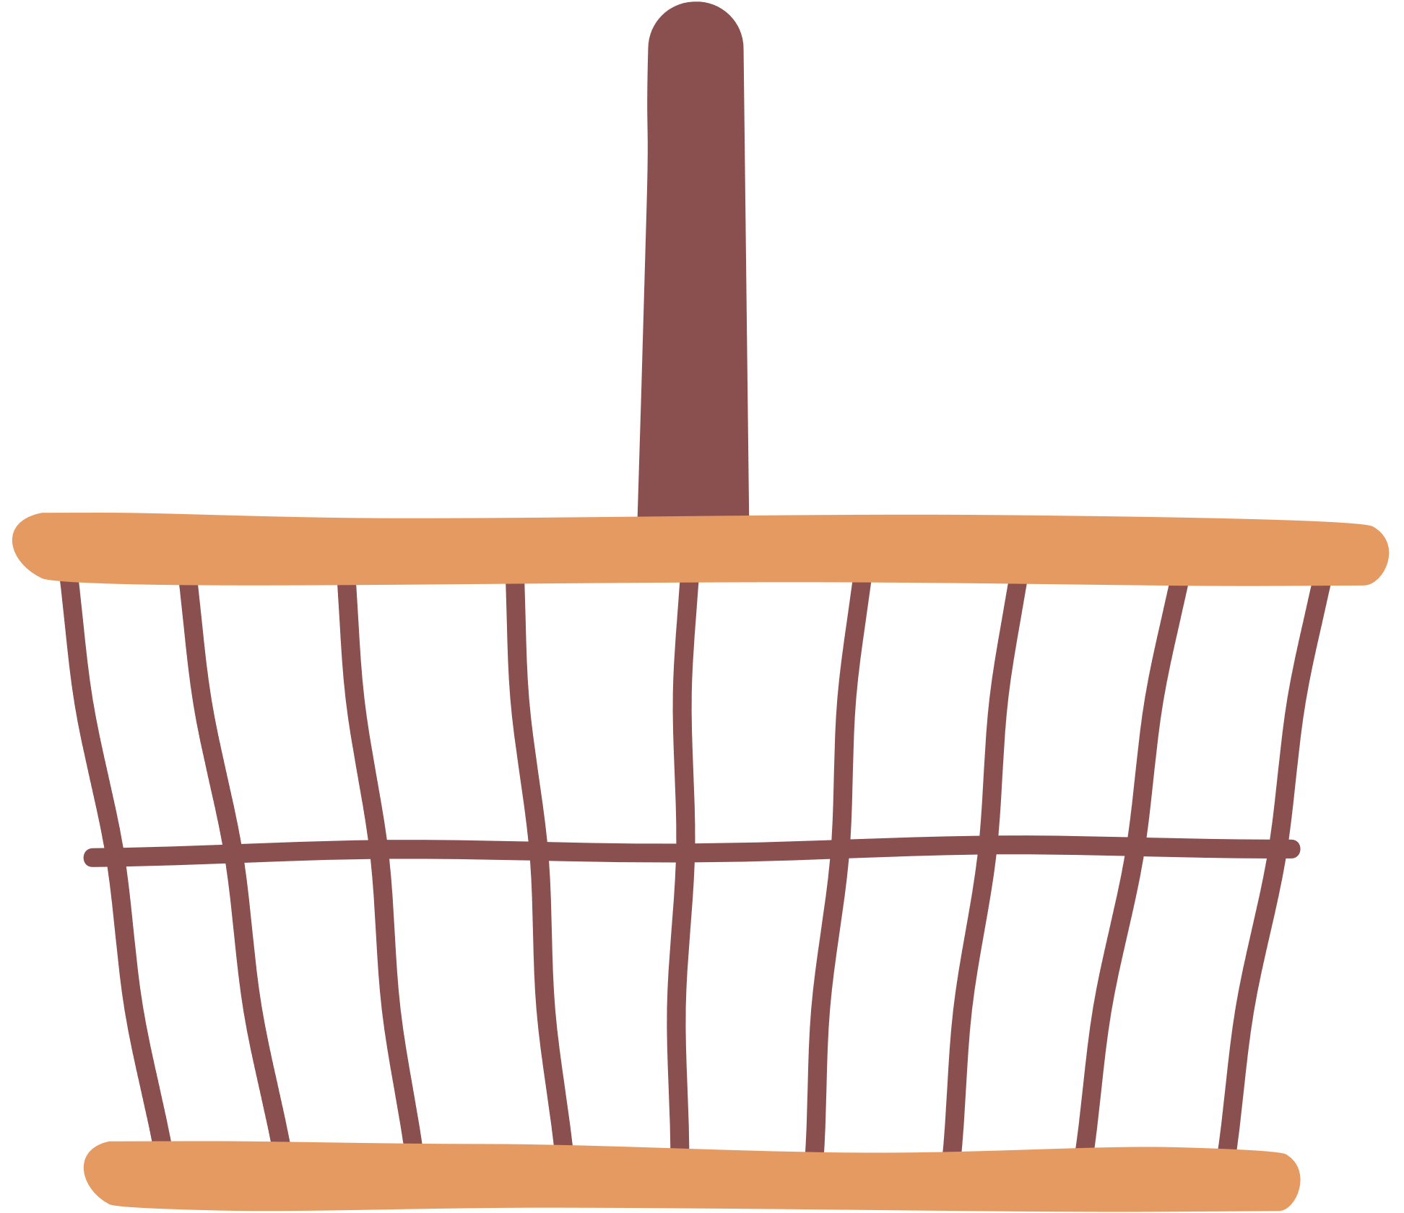

أنظر يا صغيري، كم تفاحة ترى في السلة؟
1

Slide 13
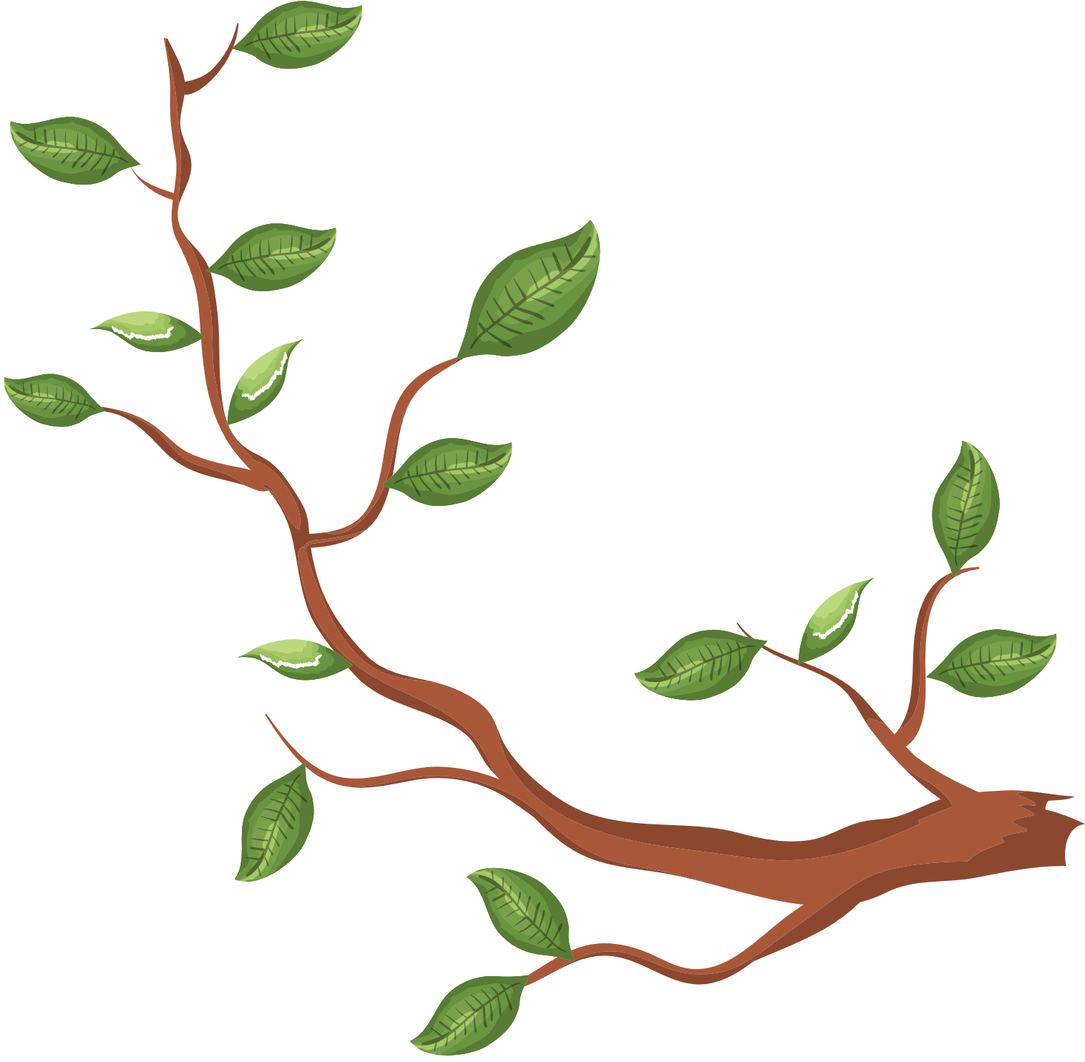

1
كم ليمونة ترى فوق الشجرة يا صديقي؟

Slide 14




1
اخبرني يا صغيري، كم تفاحة حمراء فوق الشجرة؟

